Slide 1
Использование игр и упражнений по формированию и развитию просодических компонентов речи в режимных моментах.
Муниципальное дошкольное образовательное учреждение «Детский сад компенсирующего вида №57»
Учитель-логопед Шутова Е.А. Апрель 2016

Slide 2
Изучение специальной литературы, анализ периодических изданий и опыт работы с детьми дошкольного возраста позволяют утверждать, что в настоящее время для дошкольного образования особо острой проблемой становится увеличение числа детей с речевой патологией.

Slide 3
Просодика
Одним из симптомов данных речевых нарушений является несформированность просодической стороны речи. Под просодикой следует понимать голосовые характеристики (сила, высота, тембр) и мелодико-интонационную сторону речи (темп, ритм, паузация).
Перед нами, педагогами, встаёт вопрос выбора эффективных методов коррекционно-развивающей работы, которая определяется строго продуманной системой.

Slide 4
Работа по развитию просодических компонентов речи позволяет:
Сформировать умение пользоваться различными видами интонации
Сформировать правильное диафрагмальное дыхание и увеличить его объем
Улучшить темпо - ритмические характеристики речи
Улучшить мелодико-интонационную сторону речи
Сформировать основные акустические характеристики голоса: силу, высоту, тембр и диапазон
Нормализовать ритм дыхания
Сформировать длительный речевой выдох
Развить такие качества дыхания как сила, продолжительность, постепенность, целенаправленность.

Slide 5
С целью реализации задач, направленных на развитие просодических компонентов речи у детей мною создана картотека игр и упражнений, включающая следующие разделы, которые представлены в разной цветовой гамме:
Развитие дыхания
Развитие силы голоса
Развитие высоты голоса
Развитие тембра голоса
Развитие темпа речи
Развитие интонационной выразительности речи

Slide 6
В работе картотека используется с учётов основных принципов:
Принцип доступности – подбор игр и упражнений осуществляется с учётом возраста и уровня развития ребенка
Принцип сознательности – включение каждого ребенка в сознательное выполнение упражнений
Принцип постепенного усложнения материала – предусматривает постепенный переход от более простых заданий к более сложным
Принцип систематичности – игры и упражнения в работе используются ежедневно.
Этиопатогенетический – дифференцированный подбор упражнений, с учётом речевого дефекта
Принцип успешности – предусматривает то, что ребенок получает задания, которые он способен успешно выполнить
Принцип полифункционального подхода – предполагает одновременное решение нескольких коррекционных задач при выполнении одного упражнения

Slide 7
При взаимодействии всех субъектов образовательного процесса игры и упражнения, направленные на развитие просодических компонентов речи включены во все режимные моменты:
Приём детей, утреннее приветствие
Подъём после сна, умывание
Утренняя гимнастика
Умывание, мытьё рук
Подготовка к завтраку, завтрак
Игры и самостоятельная деятельность детей
Организованная образовательная деятельность
Подготовка к прогулке, прогулка
Подготовка к обеду, обед
Подготовка ко сну, дневной сон
Причёсывание
Подготовка к ужину, ужин
Игры, прогулка, уход детей домой

Slide 8
Утреннее приветствие
Хорошо, когда при встрече
Мы знакомым и родным С добрым утром – говорим!
(Громко, весело, выразительно)
«Доброе утро» (произнесение фразы с различной интонацией:
радостно, грустно, с восторгом, печально)

Slide 9
Утренняя гимнастика
В группе нашей каждый день
Делаем зарядку,
Выполняем упражненья
Строго по порядку:
Все присели,
Дружно встали,
Повертели головой,
Потянулись, повернулись
И друг другу улыбнулись!
(Громко, весело, выразительно с изменением темпа речи)
«Вырасти большой» (на вдох – руки вверх, на выдохе – вниз)
«Маятник» (наклоны туловища в стороны на выдохе)
«Поворот» (повороты туловища в стороны на выдохе)
«Ушки» (наклоны головы в стороны на выдохе)
и другие.

Slide 10
Умывание
Что такое чистым быть?
Руки чаще с мылом мыть,
Грязь убрать из-под ногтей,
Да постричь их поскорей.
Умываться по утрам
И еще по вечерам.
(Громко, весело, выразительно )
«Водичка» (длительное произнесение звука [C] на выдохе)
«Мыльные пузыри» (сдувание с рук мыльных пузырей)
и другие.

Slide 11
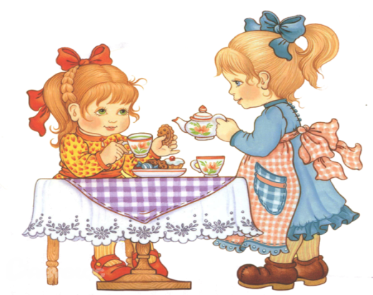
Приём пищи
Утро ясное пришло,
Завтрак утро принесло.
И в тарелку нашу
Мы положим кашу!
(Громко и выразительно)
«Пыхтящий чайник»
(Произнесение на одном выдохе каждой строчки: «Пых»,«пых-пых», «пых-пых-пых»)
«Дуем на горячий чай»
(Делаем вдох, вытягиваем губы трубочкой, плавно и длительно дуем на горячий чай).
«Какой приятный запах!»
(произнесение этой фразы громко, радостно на одном выдохе)
«Чайник закипел»
(дуем в пузырёк с узким горлышком на одном выдохе)
и другие.

Slide 12
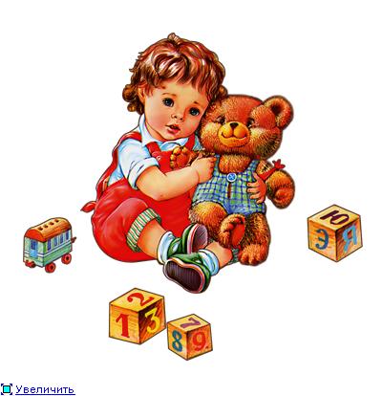
Игры и самостоятельная деятельность детей
Здесь можно использовать огромное количество игр и упражнений,
которые могут быть выполнены как по инициативе ребёнка, так и взрослого.
«Радиоведущий» (сообщение новостей с различной интонацией)
«Учим мишку петь» (пение гласных звуков с разной силой голоса)
«Дочки-матери» (произнесение фраз с изменение высоты и тембра голоса)
«Играем на барабанах» (изменение силы, высоты голоса и темпа речи)
«Укладываем куклу» (произнесение звука [А] с разной силой голоса)
«Паровозик» (пение гласного [У] далеко и близко)
«Строим домик» (произнесение «тук-тук-тук» с разной силой,
высотой голоса и в разном темпе)
«Угадай, чей это голос – мамы или детёныша»
(произнесение звукоподражаний с разной высотой голоса)
«Доктор» (полечим ушибленную руку; горлышко болит)
«Магазин» (Произнесение фраз с различной интонацией)
«Надуем шарик» (развитие диафрагмального дыхания)
и другие.

Slide 13
Организованная образовательная деятельность
Игры и упражнения подбираются с учётом лексической темы.
Например, тема «Профессии»
Медсестра
«Полечим ушибленную руку»
(Делаем вдох, а затем плавно и длительно дуем на
«ушибленное место»).
«Горлышко болит»
(Произнесение гласного звука [А] тихо и громко -
горлышко болело, горлышко вылечили).

Slide 14
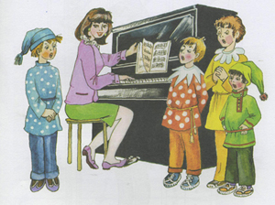
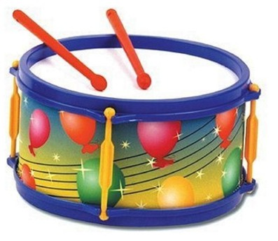
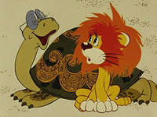
Музыкальный руководитель
«Колокола и колокольчики»
Произносим слоговые сочетания:
«Бом-бом-бом» – низко,
«Бам-бам-бам» – высоко.
«Играем на барабанах»
Произносим слоговые сочетания:
«Бум-бум-бум» – низко и в медленном темпе,
«Трам-там-там» – высоко и в быстром темпе.
«Песня львёнка и черепахи»
Произнесение фразы с изменением высоты и
тембра голоса (от лица черепахи и львёнка):
Я на солнышке сижу,
Я на солнышко гляжу…

Slide 15
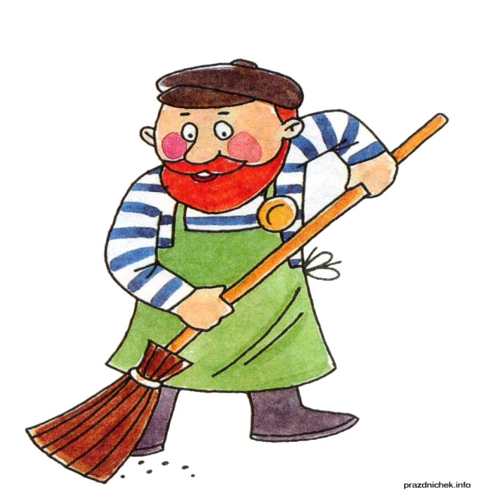
Дворник
На вдохе – «отведение метлы» в сторону,
на выдохе – «взмах метлой» с
длительным произнесением [Ш].
Инструктор по физической культуре
«Футбол»
Произнесение фразы с различной интонацией:
«Фи, футбол!» - с презрением,
«Фу, футбол!» - с негодованием,
«Ну, футбол!» - с сомнением,
«Во, футбол!» - с восторгом.

Slide 16
Одевание на прогулку
Раз, два, три, четыре, пять —
Собираемся гулять.
Завязала Катеньке
Шарфик полосатенький.
Наденем на ножки
Валенки-сапожки
И пойдем скорей гулять,
Прыгать, бегать и скакать!
(Громко, весело, выразительно, с изменением темпа речи)
«Счет от 1 до 5» (с постепенным усилением и последующим ослаблением
силы голоса)
1 2 3 4 5
1 2 3 4 5
и другие.

Slide 17
Прогулка
Здравствуй, ветер озорной!
Летом, осенью, весной
Ты прохладу даришь нам
И деревьям, и цветам.
(Громко, весело и выразительно)
«Одуванчик» (делаем вдох и дуем на одуванчик)
«Осенние листья» (сдувание листочков)
«Погреем ручки» (на выдохе дуем на ручки)
«Найди грибочек» (сдувание листочка с гриба)
«Снежинки» (сдувание снежинок с ладошки)
«Лесенка» (счет ступенек с изменением высоты голоса)
«Дождик» (произнесение «Кап-кап» с изменением силы,
высоты голоса и темпа речи)
«Вьюга» (произнесение звука [У] с разной силой голоса)
«Приятный запах» (произнесение на одном выдохе) и другие

Slide 18
Дневной сон
Тишина у пруда,
Не качается вода.
Не шумят камыши,
Засыпают малыши.
(Тихим, низким голосом в медленном темпе)
«Баюкаем малыша» (произнесение звука [А] с разной силой голоса)
«Дыхание» (вдох через нос, выдох через рот, рука на животе)
и другие.

Slide 19
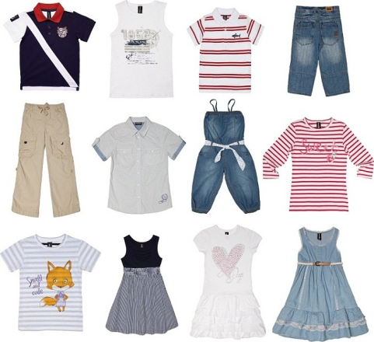
Подъем после сна
Мы спокойно отдыхали,
сном волшебным засыпали.
Хорошо нам отдыхать!
Но пора уже вставать!
(Выразительно, с изменением силы голоса)
«Вырасти большой» (руки вверх – вдох, опускаем – выдох)
«Ушки» (наклоны головы в стороны на выдохе)
«Чья кофта? » (интонационная выразительность речи)
-Это чья кофта? - Алинина!
-Это чье платье? – Танино!
- Это чьи шорты? – Пашины!
-У тебя юбка широкая или узкая?
-А у кого узкая юбка?
-Это у тебя рубашка?
-Какие рукава у рубашки? и тд. и другие.

Slide 20
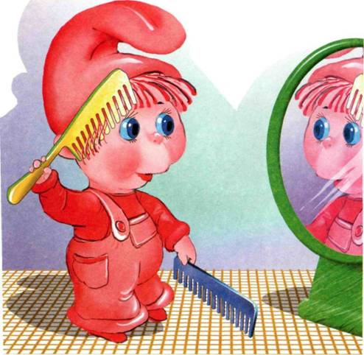
Причёсывание
Уж я косу заплету,
Уж я русу заплёту,
Я плету, плету, плету,
Приговариваю:
«Ты расти, расти, коса —
Всему городу краса».
(Громко, выразительно, с изменением темпа речи)
«Ленточка» (тянем гласный звук и изменением
силы голоса на одном выдохе)
УУУУУ
УУУУУ
«Счет от 1 до 5» (с изменением высоты голоса)
и другие.

Slide 21
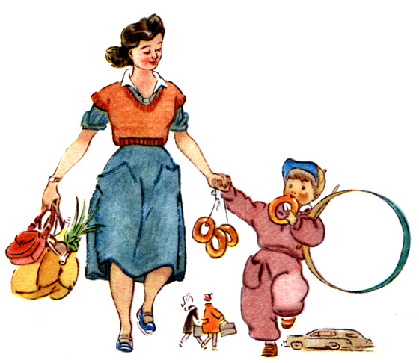
Уход детей домой
До свиданья, детский сад! Все берёзки уже спят... Детям тоже спать пора - до утра!
(Выразительно)
«Мама пришла» (произнесение фразы с различной интонацией:
удивление, восторг, радость).
«До свидания!» (произнесение с различной интонацией, весело и грустно)
«Шагаем по лесенке» (счет с изменением силы или высоты голоса)
и другие.
В рамках работы по развитию просодических компонентов речи осуществляется и взаимодействие с родителями, которое ориентировано на повышение их педагогической грамотности по использованию игр и
упражнений в домашних условиях. С этой целью проведены: «Мастер-класс» и сделана индивидуальная подборка игр и упражнений.

Slide 22
Подводя итог, хочется отметить необходимость работы над просодикой, которая:
Является базой для благоприятной социализации ребенка
Совершенствует коммуникативные навыки
Повышает эмоциональную выразительность речи
Повышает уровень слухового самоконтроля
Улучшает качество спонтанной речи ребенка

Slide 23
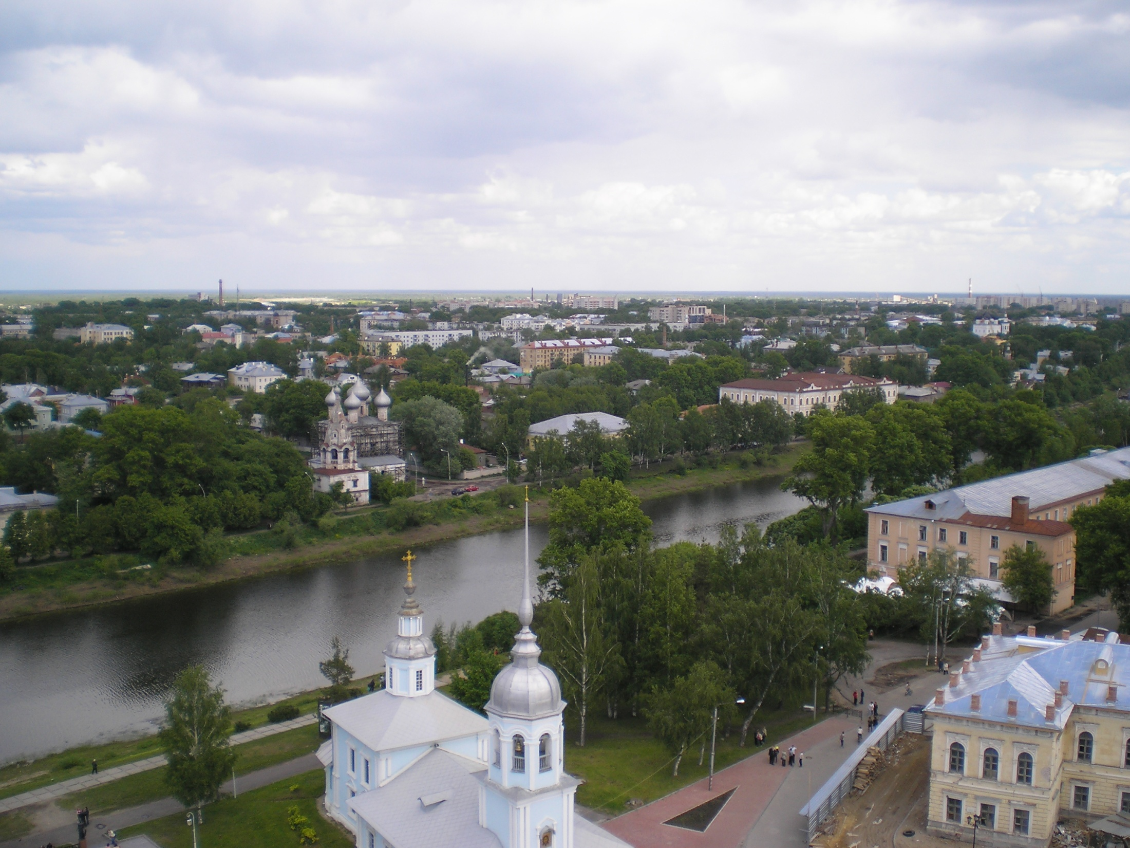
Спасибо за внимание!

